Slide 1
工学院直属党支部 主题党日

Slide 2
目
第一部分
学习全国教育大会精神
录
第二部分
学习全市教育大会精神
第三部分
学习“新双高”建设要点

Slide 3
第一部分
全国教育大会精神

Slide 4
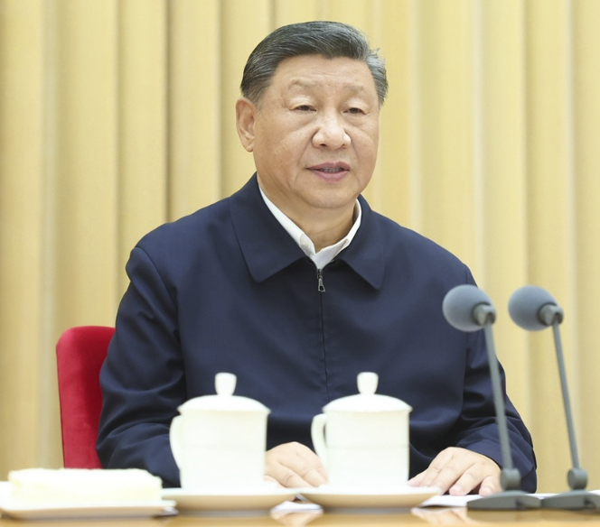
全国教育大会精神
时间：2024年9月9日-2024年9月10日
地点：北京
习近平总书记在全国教育大会上强调：紧紧围绕立德树人的根本任务朝着建成教育强国战略目标扎实迈进，习近平总书记代表党中央向全国广大教师和教育工作者致以节日祝贺和诚挚问候。他强调，建成教育强国是近代以来中华民族梦寐以求的美好愿望，是实现以中国式现代化全面推进强国建设、民族复兴伟业的先导任务、坚实基础、战略支撑，必须朝着既定目标扎实迈进。

Slide 5
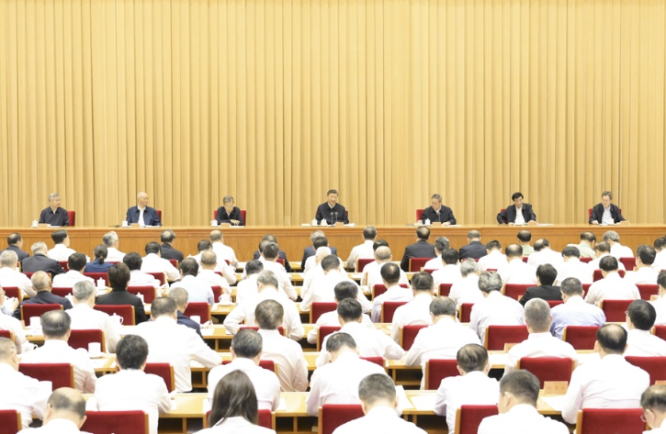
全国教育大会精神
目标：2035年建成教育强国
习近平强调，我们要建成的教育强国，是中国特色社会主义教育强国，应当具有强大的思政引领力、人才竞争力、科技支撑力、民生保障力、社会协同力、国际影响力，为以中国式现代化全面推进强国建设、民族复兴伟业提供有力支撑。

Slide 6
全国教育大会精神
习近平强调，要坚持不懈用新时代中国特色社会主义思想铸魂育人，实施新时代立德树人工程。不断加强和改进新时代学校思想政治教育，教育引导青少年学生坚定马克思主义信仰、中国特色社会主义信念、中华民族伟大复兴信心，立报国强国大志向、做挺膺担当奋斗者。
习近平强调，要坚持以人民为中心，持续巩固“双减”成果，全面提升课堂教学水平，提高课后服务质量。深入实施国家教育数字化战略，扩大优质教育资源受益面，提升终身学习公共服务水平。

Slide 7
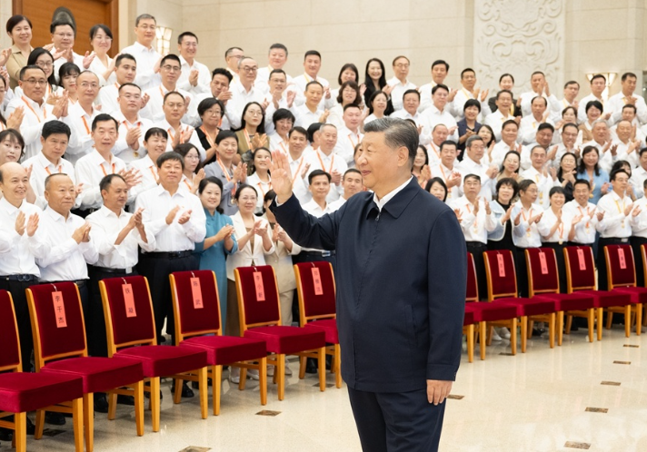
全国教育大会精神
习近平强调，要深入推动教育对外开放，统筹“引进来”和“走出去”，不断提升我国教育的国际影响力、竞争力和话语权。扩大国际学术交流和教育科研合作，积极参与全球教育治理，为推动全球教育事业发展贡献更多中国力量。

Slide 8
第二部分
全市教育大会精神

Slide 9
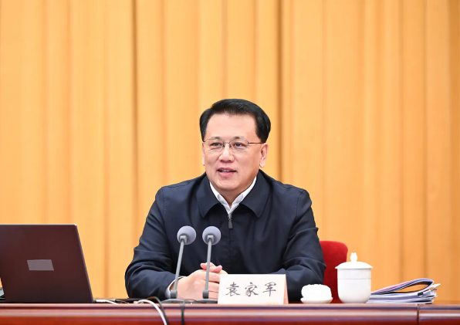
全市教育大会精神
时间：2024年11月19日
地点：重庆
市委书记袁家军强调，要深入学习贯彻党的二十大和二十届三中全会精神，深化落实习近平总书记关于教育的重要论述和视察重庆重要讲话重要指示精神，全面贯彻党的教育方针，坚定不移落实立德树人根本任务

Slide 10
全市教育大会精神
●要在全面落实立德树人根本任务上展现新气象，推进习近平新时代中国特色社会主义思想进教材、进课堂、进头脑，健全德智体美劳全面培养体系，发挥红色资源育人功能，全面激发青少年爱党爱国爱人民的深厚情怀，培养更多担当民族复兴大任的时代新人。
●要在推动教育服务科技、服务人才一体发展上迈上新台阶，聚焦服务国家重大战略完善高校学科设置调整机制，聚焦提升市域创新体系整体效能增强策源能力，聚焦服务构建现代化产业体系强化人才支撑，建强卓越工程师和高技能人才队伍，让重庆成为全国有志学生获得“一技之长”首选地。
●要在满足人民群众优质均衡教育需求上展现新作为，坚持群众有所呼、教育有所应，下大力气缩小教育差距，深化主城都市区和山区库区教育协作，强化教育领域突出问题治理，不让任何一个孩子输在起跑线上。

Slide 11
全市教育大会精神
●要在全面深化教育综合改革上取得新突破，统筹抓好重点改革牵引和改革系统集成，
深入推进教育领域“大综合一体化”、教育评价等改革，重塑提升教育数字化治理能力，
有序推进教育开放，全面增强教育高质量发展活力动力。
袁家军强调，校园安全关系千家万户，容不得半点疏忽，必须紧盯重点领域、关键环节和苗头性倾向性问题，全力护航校园平安和学生健康成长，在加强党建统领完善教育安全治理体系上取得新成效。

Slide 12
第三部分
“新双高”建设要点

Slide 13
“新双高”建设要点
第二轮“双高计划”标准框架
一级指标 | 二级指标 | 观测点
1 思政工作的引领度 | 1.1加强基层党建工作 | 观测点1： 创新校企党支部联建机制， 发挥“双带头人”示范引领作用， 增强基层党组织育人功能。
 | 1.2构建大思政育人格局 | 观测点2： 坚持不懈用习近平新时代中国特色社会主义思想铸魂育人， 健全专业群思政育人体系和德智体美劳全面培养体系， 构建“大思政”育人格局， 培育和践行社会主义核心价值观。
 |  | 观测点3： 运用新时代伟大变革成功案例， 发挥红色资源育人功能，拓展实践育人和网络育人的空间和阵地。完善德技并修、工学结合育人机制，挖掘行业领域劳模工匠故事、优秀企业文化、企业创业历程等思政育人元素，将劳模精神、劳动精神、工匠精神融入专业教育教学。
2 社会需求的匹配度 | 2.1建立需求导向的可持续发展机制 | 观测点4： 对接国家战略， 地方重点产业发展， 结合学校区位优势和行业背景， 编制专业群需求分析和可行性研究报告， 合理组建专业群。
 |  | 观测点5： 健全专业群运行管理机制和群内专业动态调整机制， 推动专业建设快速响应新质生产力发展的最新需求。
 | 2.2培养产业发展急需的高技能人才 | 观测点6： 面向专业群服务的产业聚集区， 梳理所在区域核心企业的高技能岗位和工种， 准确定位专业群人才培养目标规格， 增强人才培养的针对性。

Slide 14
“新双高”建设要点
第二轮“双高计划”标准框架
一级指标 | 二级指标 | 观测点
 |  | 观测点7： 毕业生就业面向符合培养目标要求， 知识能力素质满足职业岗位需要， 专业与就业岗位对口， 毕业生职业发展和晋升途径畅通。
3 条件基础的支撑度 | 3.1学校内部条件的支撑度 | 观测点8： 建设师德高尚、业务精湛、结构合理、数量充足的“双师型”师资队伍和教学创新团队； 建设场景真实、设施先进、工位充足的实践教学基地。
 |  | 观测点9： 健全专业群建设指导委员会； 完善人才培养方案制定、教学运行、考核评价等制度体系； 建立目标导向、持续改进的专业群内部质量保证体系。
 | 3.2学校外部资源的支撑度 | 观测点 10： 与龙头企业、领军企业建立稳定的合作关系， 企业通过设备捐赠、资金投入等方式支持专业建设和人才培养， 开拓学生实习就业岗位和教师企业实践岗位， 共建技术服务和公共服务平台。
 |  | 观测点11： 行业组织参与专业建设，吸收专业教师参与标准研制、课题研究、技术攻关， 为专业建设提供产业和企业需求信息。
4 建设措施目标的可达成度 | 4.1打造“匹配需求、要素集聚”的金专业 | 观测点12： 对接产业关键环节和企业核心岗位， 精准定位专业群人才培养目标规格， 校企共同制订人才培养方案， 优化专业群课程体系、实践教学体系。
 |  | 观测点13： 创新专业群人才培养模式， 深入实践中国特色学徒制， 企业深度参与人才培养全过程。
 |  | 观测点14： 探索专业教育和职业培训多形式衔接， 培养新质生产力发展急需紧缺的高技能人才。
 | 4.2 打造“对接岗位、 | 观测点15： 校企共建课程开发中心， 组织企业大师、学校名师、教育专家等， 挖掘绘制能

Slide 15
“新双高”建设要点
第二轮“双高计划”标准框架
一级指标 | 二级指标 | 观测点
 | 数智融合”的金课程 | 力图谱， 将企业典型岗位操作规程纳入课程标准， 以企业真实项目设计教学任务， 升级传统课程、开发新课程。
 |  | 观测点16： 构建“学校教室+虚拟课堂+企业车间”的教学空间， 适应新时代学生学习方式和成长规律，改革课程教学模式，建立新型师生关系， 创新课业评价方式， 引导学生自主探究、深度学习。
 | 4.3打造“结构合理、技艺精湛”的金教师 | 观测点17： 传承与发扬教育家精神， 引导教师扎根教学一线、躬耕教育实践，自觉加强师德师风建设。
 |  | 观测点18： 创新企业人员聘用机制， 设立产业教授特聘岗、技能大师工作室等， 吸引大国工匠、能工巧匠、技能大师、技艺传承人等到校兼职兼课， 打造专兼结合、结构合理的“双师型”教师队伍。
 |  | 观测点 19： 完善教师企业实践制度， 建设教师企业实践基地， 选派专业教师到合作企业实岗锻炼，参与企业生产运营和技术创新。推行“教师教学档案袋”制度，增强教师自我反思、主动发展意识， 促进教师专业化发展。探索组建产教虚拟教研室， 开展校企、校校联动的有组织教研活动， 打造高水平结构化教师教学创新团队。
 | 4.4打造“双元开发、形态多样”的金教材 | 观测点20： 组建由行业专家、企业专家、教育专家组成的教材开发团队， 将最新课程改革成果应用于教材建设。健全教材管理制度，落实教材“凡编必审”“凡选必审”，严格执行审核、选用标准和程序。
 |  | 观测点21： 以真实生产项目、典型工作任务、工程实践案例等为载体，开发适用模块化教学、通俗易懂的“活页式”教材。引入企业操作手册、培训手册、培训包，开发包含工作计

Slide 16
“新双高”建设要点
一级指标 | 二级指标 | 观测点
 |  | 划书、质量检测手册、工具书等内容的工作手册式教材。基于专业数字资源，开发生动形象、互动性强的数字教材。
 | 4.5 打造“场景真实、开放融合”的金基地 | 观测点22： 校企合作打造场景真实、开放共享的产教融合实践中心， 创新运营和成本分担机制， 面向区域内学校和企业开放共享。利用5G+、人工智能、大数据、数字孪生、虚拟现实、增强现实等数字技术，建设数字远程实训平台、虚拟仿真实训基地等。
 |  | 观测点23： 基于企业生产真任务、真场景、真过程、真产品， 开发典型生产性实训项目。完善学生实习实践制度， 运用数字化手段加强实习实训过程管理和质量评价。
5 政策机制的保障度 | 5.1地方党委政府高度重视 | 观测点24： 地方党委和政府高度重视， 将项目建设纳入年度工作要点和中长期工作规划，建立教育、财政和有关部门会商机制，加大政策保障与经费支持， 定期调度项目建设。
 | 5.2行业企业深度参与 | 观测点25： 行业组织发挥牵头作用， 汇聚产教优质资源， 支持项目建设； 合作企业制定专门制度举措， 将合作项目管理融入企业内部制度体系， 纳入企业社会责任报告。
 | 5.3学校保障措施有力 | 观测点26： 学校加大与举办方、行业、企业的协调，筹措项目资金， 争取政策支持， 建立容错纠错机制， 鼓励专业群改革创新， 健全项目管理和绩效评价制度， 提高资金使用效益。
6 成果成效的贡献度 | 6.1对产业发展的贡献度 | 观测点27： 面向区域支柱产业培养培训高技能人才、紧缺专业技术人才， 开展各层次技术技能培训与学历提升等。
 |  | 观测点28： 校企合作有效推进科技成果转化、技术服务攻关、新技术推广培训等， 为企业发展解决难题。
 | 6.2对社会发展的贡献度 | 观测点29： 服务学习型社会建设， 加强对各类群体的职业培训和学习服务， 助力建设覆盖面广、地域特色鲜明、资源融通、共建共享的终身学习平台与技能培训体系。

Slide 17
“新双高”建设要点
一级指标 | 二级指标 | 观测点
 |  | 观测点30： 服务乡村振兴战略， 培育新型职业农民， 推动发展乡村特色产业， 切实帮助增加农民收入； 服务东西部协作计划， 以培训职业技能为重点， 推动区域均衡发展。
 | 6.3对职业教育的贡献度 | 观测点31： 参与专业教学标准、课程标准、行业标准等研制工作， 办学成果或首创经验具有辐射效应， 为国家和地方职业教育改革提供参考借鉴。
 | 6.4对国际交流的贡献度 | 观测点32： 教随产出、校企同行， 培养国际化高技能人才和中资企业急需的本土技能人才，开发具有国际影响力的专业标准、课程标准、教学资源、教学装备，打造小而美的国际合作品牌项目， 增强中国职业教育的国际影响力。
 | 6.5核心利益相关者满意度 | 观测点33： 建立第三方参与的在校生、毕业生、用人单位满意度常态化调查机制，动态收集满意度信息， 形成满意度调查报告， 指导和改进教育教学， 形成工作闭环。

Slide 18
全体教师党员进行交流学习

Slide 19
工学院院长总结

